Slide 1

Struktur Diskrit
Teori Dasar
Nurdin Bahtiar, MT

Slide 2

Bahan Kuliah
1.1. Logika Proposisi
1.2. Presedensi Operator Logika
1.3. Logika dan Operasi Bit
1.4. Soal-soal Latihan

Slide 3
1.1. Logika Proposisi
Proposisi adalah kalimat deklaratif (kalimat yang menyatakan fakta) yang benar atau salah, tetapi tidak keduanya.
Contoh 1
Semua kalimat deklaratif berikut ini merupakan proposisi:
Washington, D.C. adalah ibu kota Amerika Serikat.
Toronto adalah ibu kota Kanada.
1 + 1 = 2.
2 + 2 = 3.
Proposisi 1 dan 3 adalah benar, sedangkan 2 dan 4 salah.
Beberapa kalimat yang bukan proposisi ditunjukkan pada Contoh 2.

Slide 4
1.1. Logika Proposisi
Contoh 2
Perhatikan kalimat-kalimat berikut:
Pukul berapa sekarang?
Baca ini dengan seksama.
x + 1 = 2.
x + y = z.
Kalimat 1 dan 2 bukan proposisi karena bukan kalimat deklaratif (menyatakan fakta).
Kalimat 3 dan 4 bukan proposisi karena tidak menyatakan benar atau salah.

Slide 5
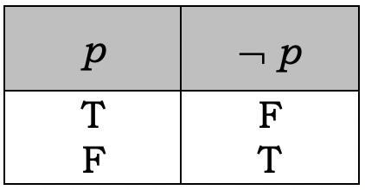
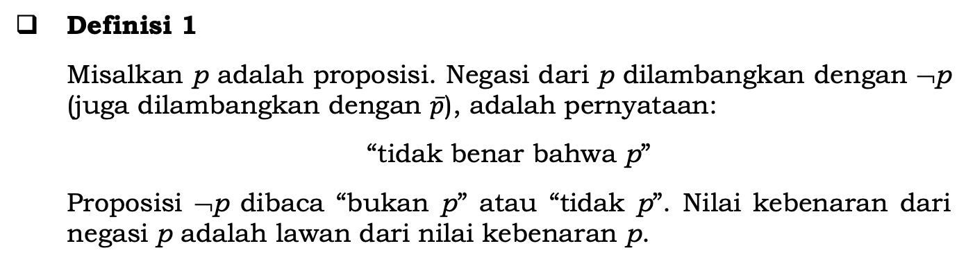
1.1. Logika Proposisi
Definisi 1
Misalkan p adalah proposisi. Negasi dari p dilambangkan dengan ¬p (juga dilambangkan dengan $\overline{p}$), adalah pernyataan:
“tidak benar bahwa p”
Proposisi ¬p dibaca “bukan p” atau “tidak p”. Nilai kebenaran dari negasi p adalah lawan dari nilai kebenaran p.
Tabel 1.1. Tabel kebenaran dari negasi suatu proposisi

Slide 6
1.1. Logika Proposisi
Contoh 3
Carilah negasi dari proposisi:
“Komputer Michael menggunakan Linux”
Pembahasan:
Negasinya adalah:
“Tidak benar bahwa komputer Michael menggunakan Linux”.
Dapat disederhanakan menjadi:
“Komputer Michael tidak menggunakan Linux”.

Slide 7
1.1. Logika Proposisi
Contoh 4
Carilah negasi dari proposisi:
“Smartphone Vandana memiliki memori minimal sebesar 32GB”
Pembahasan:
Negasinya adalah:
“Tidak benar bahwa smartphone Vandana memiliki memori minimal sebesar 32GB”
Dapat disederhanakan menjadi:
“Smartphone Vandana tidak memiliki memori minimal sebesar 32GB”
Atau dapat disederhanakan lagi:
“Smartphone Vandana memiliki memori kurang dari 32GB”

Slide 8
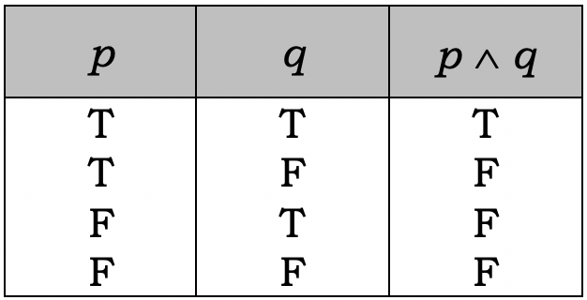
1.1. Logika Proposisi
Definisi 2
Dimisalkan p dan q adalah proposisi. Konjungsi dari p dan q, dilambangkan dengan p ∧ q, yang artinya merupakan proposisi “p dan q”.
Konjungsi p ∧ q bernilai benar jika p dan q keduanya bernilai benar, selain itu maka nilainya salah.
Tabel 1.2. Tabel kebenaran dari p ∧ q (konjungsi)

Slide 9
1.1. Logika Proposisi
Contoh 5
Carilah konjungsi dari proposisi p dan q dimana p adalah proposisi:
“Komputer Rebecca memiliki lebih dari 16 GB ruang kosong pada hard disknya”
dan q adalah proposisi:
“Prosesor pada komputer Rebecca berjalan lebih cepat dari 1 Ghz”
Pembahasan:
Komputer Rebecca memiliki lebih dari 16 GB ruang kosong pada hard disknya dan prosesornya berjalan lebih cepat dari 1 Ghz.

Slide 10
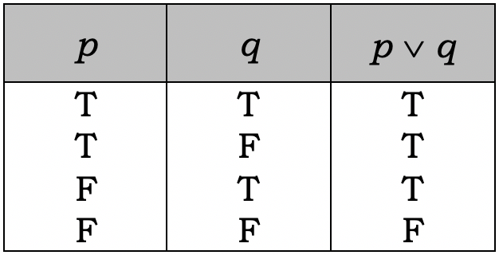
1.1. Logika Proposisi
Definisi 3
Dimisalkan p dan q adalah proposisi. Disjungsi dari p dan q, dilambangkan dengan p ∨ q, yang artinya merupakan proposisi “p atau q”.
Disjungsi p ∨ q bernilai salah jika p dan q keduanya bernilai salah, selain itu maka nilainya benar.
Tabel 1.3. Tabel kebenaran dari p ∨ q (disjungsi)

Slide 11
1.1. Logika Proposisi
Contoh 6
Apa disjungsi dari proposisi p dan q dimana p dan q adalah proposisi yang sama seperti pada Contoh 5?
Pembahasan:
Disjungsi dari p dan q (atau p ∨ q), adalah proposisi:
“Komputer Rebecca memiliki paling tidak 16GB ruang kosong pada hard disknya, atau prosesor pada komputer Rebecca berjalan lebih cepat dari 1 Ghz”.
Proposisi ini bernilai benar jika komputer Rebecca memiliki minimal 16 GB ruang kosong pada hard disknya, prosesornya berjalan lebih cepat dari 1 Ghz, yaitu jika kedua kondisi tersebut bernilai benar. Proposisi ini bernilai salah jika kedua kondisi tersebut bernilai salah, yaitu komputer Rebecca memiliki kurang dari 16 GB ruang kosong pada hard disknya dan prosesornya berjalan 1 Ghz atau lebih lambat.

Slide 12
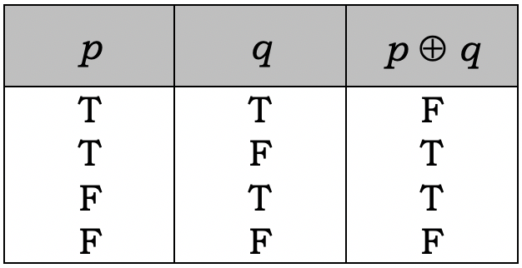
1.1. Logika Proposisi
Definisi 4
Dimisalkan p dan q adalah proposisi. Exclusive or dari p dan q, dilambangkan dengan p ⊕ q, yang berarti proposisi tersebut bernilai benar jika salah satu dari p atau q bernilai benar, selain itu maka bernilai salah.
Tabel 1.4. Tabel kebenaran dari p ⊕ q (exclusive or)

Slide 13
1.1. Logika Proposisi
Penggunaan kata hubung “or” dalam disjungsi sesuai dengan salah satu dari dua cara penggunaan kata “or” dalam bahasa Inggris. Suatu disjungsi bernilai benar jika satu dari dua proposisi bernilai benar.
Contoh inclusive or ada pada kalimat berikut:
“Siswa yang telah mengambil kalkulus atau aljabar dapat mengambil kelas ini”
Dalam hal ini berarti siswa yang telah mengambil keduanya (kalkulus dan aljabar) dapat mengambil kelas tersebut, serta siswa yang hanya mengambil salah satunya juga dapat mengikuti kelas tersebut.

Slide 14
1.1. Logika Proposisi
Di samping itu, kita juga menggunakan exclusive or seperti berikut:
“Siswa yang telah mengambil kalkulus atau aljabar, tetapi tidak keduanya, dapat mendaftar kelas ini”.
Dalam hal ini berarti siswa yang telah mengambil keduanya (kalkulus dan aljabar) tidak dapat mengambil kelas. Hanya yang mengambil salah satunya saja yang dapat mengambil kelas tersebut.
Sama halnya dengan menu di restoran:
“Sup atau salad datang dengan hidangan utama”,
ini berarti pelanggan restoran bisa mendapatkan sup atau salad, tetapi tidak keduanya. Karena ini merupakan eksklusif, bukan inklusif.

Slide 15
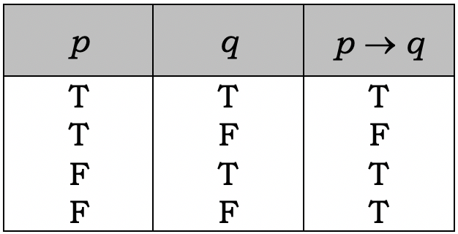
1.1. Logika Proposisi
Definisi 5
Misalkan p dan q adalah proposisi. Pernyataan kondisional p → q adalah proposisi yang berarti “jika p maka q”.
Pernyataan kondisional p → q bernilai salah apabila p benar dan q salah, selain itu bernilai benar.
Pada pernyataan kondisional p → q, p disebut sebagai hypothesis (atau antecedent atau premise) sedangkan q disebut sebagai conclusion (atau consequence). Pernyataan kondisional juga disebut sebagai implication.
Tabel 1.5. Tabel kebenaran dari p → q (pernyataan kondisional)

Slide 16
1.1. Logika Proposisi
Contoh 7
Misalkan p adalah kalimat “Maria mempelajari matematika diskrit” dan q adalah kalimat “Maria akan mendapatkan pekerjaan yang baik”. Ungkapkan pernyataan p → q dari kedua kalimat tersebut.
Pembahasan:
“Jika Maria mempelajari matematika diskrit, maka ia akan mendapatkan pekerjaan yang baik”
Atau dapat juga dengan bentuk kalimat lain seperti berikut:
“Maria akan mendapat pekerjaan yang baik jika ia mempelajari matematika diskrit”
“Agar Maria mendapatkan pekerjaan yang baik, cukup dengan ia mempelajari matematika diskrit”
“Maria akan mendapatkan pekerjaan yang baik kecuali ia tidak belajar matematika diskrit”.

Slide 17
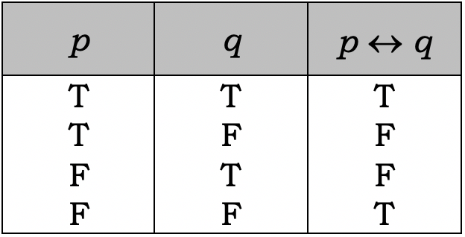
1.1. Logika Proposisi
Definisi 6
Misalkan p dan q adalah proposisi. Pernyataan biconditional p ↔ q merupakan proposisi yang berarti “p jika dan hanya jika q”.
Pernyataan biconditional p ↔ q bernilai benar jika p dan q memiliki kesamaan nilai kebenaran, selain itu maka bernilai salah. Pernyataan biconditional juga disebut sebagai bi-implication.
Tabel 1.6. Tabel kebenaran dari p ↔ q (pernyataan biconditional)

Slide 18
1.1. Logika Proposisi
Contoh 8
Misalkan p adalah kalimat “Anda dapat melakukan penerbangan”, dan q adalah kalimat “Anda membeli tiket”. Maka p ↔ q adalah kalimat:
“Anda dapat melakukan penerbangan jika dan hanya jika Anda membeli tiket.”
Pernyataan ini bernilai benar jika p dan q keduanya benar atau keduanya salah, yaitu jika Anda membeli tiket dan dapat melakukan penerbangan atau jika Anda tidak membeli tiket dan Anda tidak dapat melakukan penerbangan.
Pernyataan ini bernilai salah jika p dan q memiliki nilai kebenaran yang berlawanan, seperti saat Anda tidak membeli tiket tetapi Anda dapat melakukan penerbangan (misalnya mendapat perjalanan gratis) dan saat Anda membeli tiket tetapi tidak dapat melakukan penerbangan.

Slide 19
1.1. Logika Proposisi
Contoh 9
Buatlah tabel kebenaran berdasarkan gabungan proposisi berikut:
( p ∨ ¬q ) → ( p ∧ q )
Pembahasan:
Karena tabel kebenaran ini melibatkan dua variabel proposisional p dan q, maka terdapat empat baris pada tabel kebenaran ini, satu untuk masing-masing pasangan nilai kebenaran TT, TF, FT, dan FF.
Dua kolom pertama digunakan untuk nilai kebenaran p dan q. Kolom ketiga untuk nilai kebenaran dari ¬q. Kolom keempat untuk nilai kebenaran p ∨ ¬q. Kolom kelima untuk nilai kebenaran dari p ∧ q. Kolom terakhir berisi nilai kebenaran dari ( p ∨ ¬q ) → ( p ∧ q ).
Hasilnya dapat dilihat pada Tabel 1.7 berikut:

Slide 20
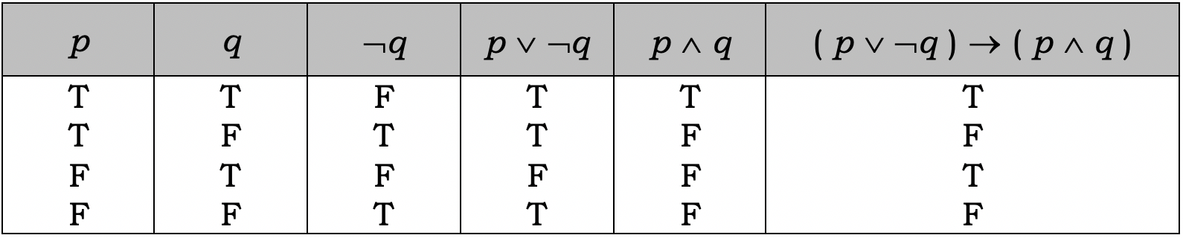
1.1. Logika Proposisi
Tabel 1.7. Tabel kebenaran dari ( p ∨ ¬q ) → ( p ∧ q )

Slide 21
1.2. Presedensi Operator Logika
Kita dapat membuat proposisi gabungan menggunakan operator negasi dan operator logika yang didefinisikan sejauh ini. Pada umumnya kita akan menggunakan tanda kurung untuk menentukan urutan di mana operator logika dalam proposisi gabungan akan diterapkan. Sebagai contoh, ( p ∨ q ) ∧ ( ¬r ) adalah konjungsi dari p ∨ q dan ¬r. Untuk mengurangi jumlah tanda kurung, dapat ditetapkan bahwa operator negasi diterapkan sebelum semua operator logika lainnya. Ini berarti bahwa ¬p ∧ q adalah konjungsi dari ¬p dan q, yaitu, ( ¬p ) ∧ q, bukan negasi dari konjungsi p dan q, yaitu ¬ (p ∧ q).
Aturan umum lain yaitu operator konjungsi lebih diutamakan atas operator disjungsi, sehingga p ∧ q ∨ r berarti ( p ∧ q ) ∨ r, bukan p ∧ ( q ∨ r ). Karena aturannya mungkin sulit untuk diingat, kami akan terus menggunakan tanda kurung sehingga urutan operator disjungsi dan konjungsi lebih jelas.

Slide 22
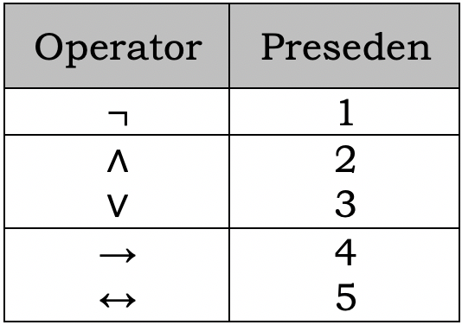
1.2. Presedensi Operator Logika
Akhirnya, itu adalah aturan yang diterima bahwa operator kondisional dan biconditional → dan ↔ lebih rendah daripada operator konjungsi dan disjungsi, ∧ dan ∨. Oleh sebab itu, p ∨ q → r sama dengan ( p ∨ q ) → r.
Kita akan menggunakan tanda kurung ketika susunan operator kondisional dan operator biconditional bermasalah, meskipun operator kondisional lebih diutamakan daripada operator biconditional. Tabel 1.8 menampilkan tingkat preseden dari operator logika, ¬, ∧, ∨, →, dan ↔.
Tabel 1.8. Tabel preseden dari operator logika

Slide 23
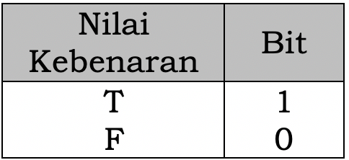
1.3. Logika dan Operasi Bit
Komputer merepresentasikan informasi menggunakan bit. Bit adalah simbol dengan dua nilai yang mungkin, yaitu, 0 (nol) dan 1 (satu). Arti kata bit ini berasal dari digit biner, karena nol dan satu adalah digit yang digunakan dalam representasi bilangan biner. Ahli statistik John Tukey memperkenalkan terminologi ini pada tahun 1946.
Suatu bit dapat digunakan untuk merepresentasikan nilai kebenaran, karena ada dua nilai kebenaran, yaitu, benar dan salah. Seperti yang biasa dilakukan, kita akan menggunakan bit 1 untuk mewakili true dan bit 0 untuk mewakili false. Yaitu, 1 mewakili T (true), 0 mewakili F (salah). Suatu variabel disebut variabel Boolean jika nilainya benar atau salah. Oleh sebab itu, variabel Boolean dapat diwakili menggunakan bit.
Tabel 1.9. Nilai Kebenaran dari suatu Bit

Slide 24
1.3. Logika dan Operasi Bit
Definisi 7
Bit string adalah rangkaian nol atau lebih suatu bit. Panjang string adalah jumlah bit dalam string tersebut.
Contoh 10
1 0101 0011 adalah bit string dengan panjang sembilan.
Kita dapat memperpanjang operasi bit ke string bit. Kita mendefinisikan bitwise OR, bitwise AND, dan bitwise XOR dari dua string dengan panjang yang sama untuk menjadi string yang memiliki bit masing-masing OR, AND, dan XOR dari bit yang sesuai dalam dua string, masing-masing.
Kita akan gunakan simbol ∨, ∧, dan ⊕ untuk merepresentasikan operasi bitwise OR, bitwise AND, dan bitwise XOR, masing-masing. Penggambaran operasi bitwise pada bit string seperti pada Contoh 11.

Slide 25
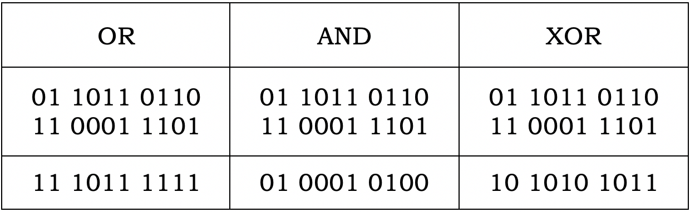
1.3. Logika dan Operasi Bit
Contoh 11
Temukan bitwise OR, bitwise AND, dan bitwise XOR dari bit string 01 1011 0110 dan 11 0001 1101. (agar lebih mudah dibaca, string bit akan dibagi menjadi beberapa blok dari empat bit.)
Pembahasan:
Bitwise OR, bitwise AND, dan bitwise XOR dari string ini diperoleh dengan mengambil OR, AND, dan XOR dari bit yang sesuai, masing-masing.
Hasilnya sebagai berikut:

Slide 26
1.4. Soal-soal Latihan
1.1 Manakah dari kalimat-kalimat berikut ini yang merupakan proposisi? Serta tentukan nilai kebenarannya!
a) Boston adalah ibu kota negara Massachusetts.
b) Miami adalah ibu kota negara Florida.
c) 2 + 3 = 5.
d) 5 + 7 = 10.
e) x + 2 = 11.
1.2 Manakah dari kalimat-kalimat berikut ini yang merupakan proposisi? Serta tentukan nilai kebenarannya!
Jangan lewat.
Pukul berapa sekarang?
Tidak ada lalat hitam di Maine.
4 + x = 5.
Bulan terbuat dari keju hijau.
2^{n} ≥ 100.

Slide 27
1.4. Soal-soal Latihan
1.3 Tentukan negasi dari masing-masing proposisi berikut ini:
a) Mei memiliki MP3 player.
b) Tidak ada polusi di New Jersey.
c) 2 + 1 = 3.
d) Musim panas di Maine terasa panas dan cerah.
1.4. Tentukan negasi dari masing-masing proposisi berikut ini:
a) Jennifer dan Teja adalah teman.
b) Terdapat 13 item dalam selusin roti.
c) Abby mengirim lebih dari 100 pesan setiap harinya.
d) 121 adalah bilangan persegi sempurna.

Slide 28
1.4. Soal-soal Latihan
1.5. Misalkan p, q, dan r adalah proposisi:
p : Anda sedang flu
q : Anda melewatkan ujian akhir.
r : Anda berhasil lulus.
Ekspresikan masing-masing proposisi berikut ini:
a) p → q
b) ¬ q ↔ r
c) q → ¬ r
d) p ∨ q ∨ r
e) ( p → ¬ r ) ∨ ( q → ¬ r )

Slide 29
1.4. Soal-soal Latihan
1.6. Misalkan p dan q adalah proposisi:
p : Anda berkendara lebih dari 65 mil per jam.
q : Anda mendapatkan speeding ticket.
Tulislah proposisi menggunakan p dan q serta logical connective (termasuk negasi):
Anda tidak berkendara lebih dari 65 mil per jam.
Anda berkendara lebih dari 65 mil per jam, tetapi Anda tidak mendapat speeding ticket.
Anda akan mendapatkan speeding ticket jika berkendara lebih dari 65 mil per jam.
Jika Anda tidak berkendara lebih dari 65 mil per jam, maka Anda tidak akan mendapat speeding ticket.
Berkendara lebih dari 65 mil per jam sudah cukup untuk mendapatkan speeding ticket.
Anda mendapat speeding ticket, tetapi Anda tidak berkendara lebih dari 65 mil per jam.
Kapan saja Anda mendapat speeding ticket, Anda berkendara lebih dari 65 mil per jam.

Slide 30
1.4. Soal-soal Latihan
1.7 Temukan hasil dari operasi OR, AND, dan XOR dari setiap pasangan bit string berikut:
101 1110, 010 0001
1111 0000, 1010 1010
00 0111 0001, 10 0100 1000
11 1111 1111, 00 0000 0000
1.8 Evaluasi masing-masing ekspresi berikut:
1 1000 ∧ ( 0 1011 ∨ 1 1011 )
( 0 1111 ∧ 1 0101 ) ∨ 0 1000
( 0 1010 ⊕ 1 1011 ) ⊕ 0 1000
( 1 1011 ∨ 0 1010 ) ∧ ( 1 0001 ∨ 1 1011 )

Slide 31
End of File

